Slide 1



ОБЩЕРОССИЙСКИЙ ПРОФСОЮЗ ОБРАЗОВАНИЯ
ПРОФСОЮЗНОЕ ЧЛЕНСТВО
АКТУАЛЬНЫЕ ИЗМЕНЕНИЯ В ПОРЯДКЕ УЧЕТА ЧЛЕНОВ ПРОФСОЮЗА
2021 г.

Slide 2

НОРМАТИВНЫЕ ДОКУМЕНТЫ
УСТАВ
Профессионального союза работников народного образования и науки Российской Федерации
Порядок принятия в члены Профессионального союза работников народного образования и науки Российской Федерации и прекращения членства в Профессиональном союзе работников народного образования и науки Российской Федерации
Проект Положения
о членском профсоюзном билете и учете членов Профессионального союза работников народного образования и науки Российской Федерации
VIII СЪЕЗД ПРОФСОЮЗА
14 октября 2020 года
VIII СЪЕЗД ПРОФСОЮЗА
14 октября 2020 года
ИСПОЛНИТЕЛЬНЫЙ
КОМИТЕТ ПРОФСОЮЗА
декабрь 2020 года

Slide 3
ЧЛЕНСТВО В ПРОФСОЮЗЕ
статья 7. Члены Профсоюза
статья 8. Права члена Профсоюза
статья 9. Обязанности члена Профсоюза
Глава 3 Устава
Общероссийского Профсоюза образования
Глава 3 статья 7 Устава Общероссийского Профсоюза образования

Slide 4
Порядок учета
членов Профсоюза
Член Профсоюза состоит на учете в первичной профсоюзной организации, как правило, по основному
месту работы, учебы
  пункт 7 статьи 9, пункт 2 статьи 11 Устава Профсоюза, пункт 1.5 Порядка принятия в члены Профсоюза и прекращения членства в Профсоюзе, Проект Положения о членском профсоюзном билете и учете членов Профсоюза
Глава 3 статья 7 Устава Общероссийского Профсоюза образования

Slide 5
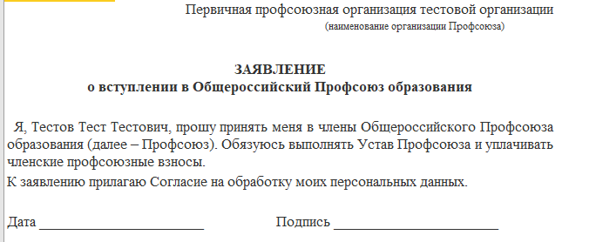
Принятие в члены профсоюза
пункт 1 статьи 10 Устава Профсоюза,
пункт 1.1 Порядка принятия в члены Профсоюза и прекращения членства в Профсоюзе

Slide 6
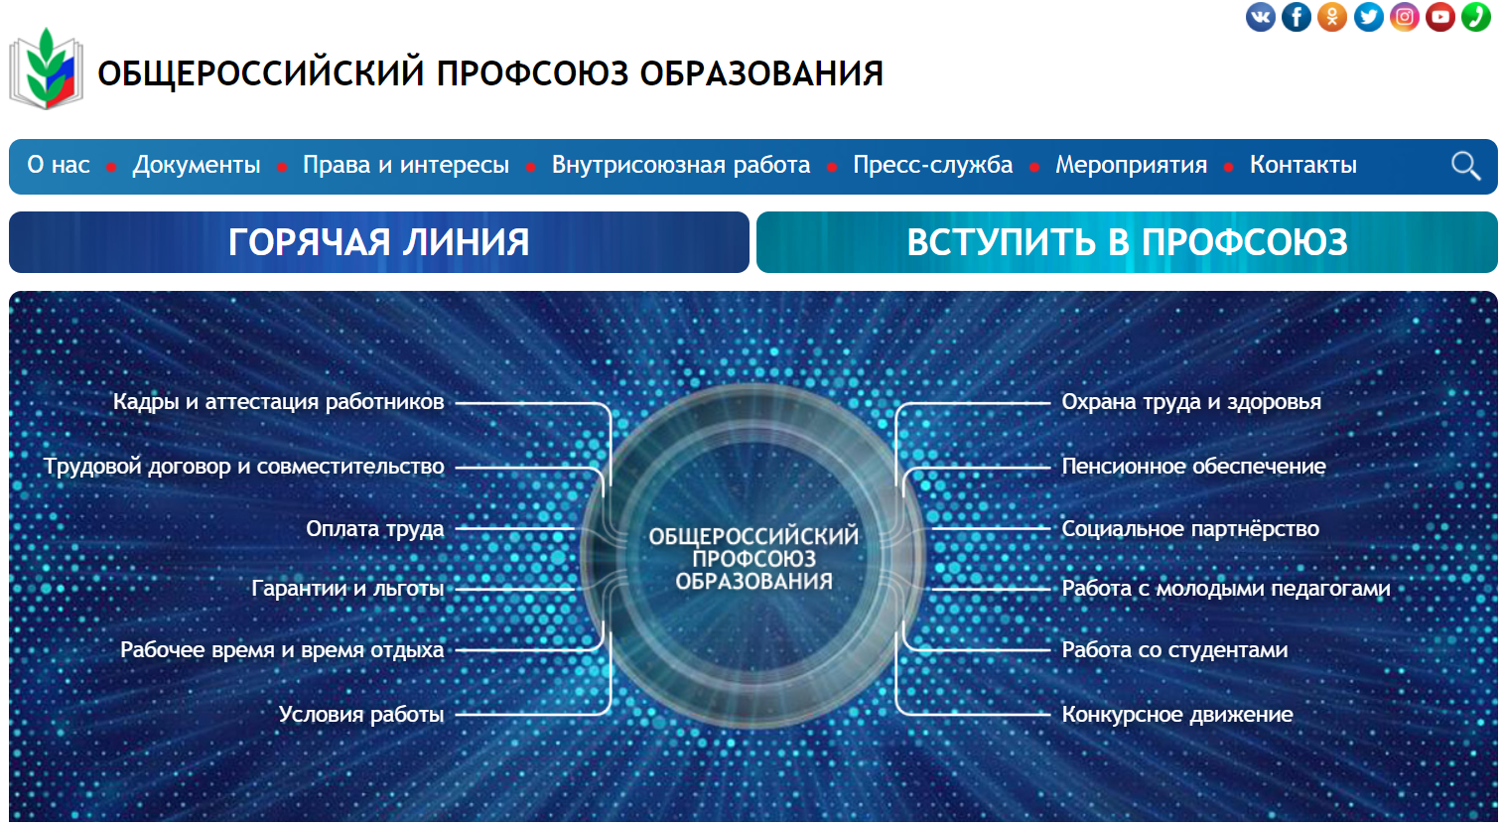
Заявление о вступлении в профсоюз
в письменной форме
ОНЛАЙН-СЕРВИС
ПРОФКОМ
Подписано собственноручно
Оригинал хранится в текущем архиве ППО
Подписано простой электронной подписью
Оригинал электронного заявления хранится в АИС
пункт 1 статьи 10 Устава Профсоюза,
пункт 1.1 Порядка принятия в члены Профсоюза и прекращения членства в Профсоюзе, Проект Положения о членском профсоюзном билете и учете членов Профсоюза

Slide 7

Профсоюзное членство
дата подачи заявления
о вступлении в Профсоюз или о выходе из Профсоюза либо дата увольнения (отчисления) члена Профсоюза
=
дата постановки на учет или снятия с учета
РЕШЕНИЕ
РЕШЕНИЕ
РЕШЕНИЕ
или
или
малочисленная ППО, где не избран профком
если в организации сферы образования нет ППО
Профсоюзный
комитет ППО
Выборный коллегиальный исполнительный орган ТПО или Р(М)ОП
Собрание ППО
  пункт 2 статьи 10 Устава Профсоюза, пункт 1.2 и пункт 2.5 Порядка принятия в члены Профсоюза и прекращения членства в Профсоюзе, Проект Положения о членском профсоюзном билете и учете членов Профсоюза
не позднее 30дней со дня подачи заявления

Slide 8

Порядок учета
членов Профсоюза
Решение о постановке
на учет в другую первичную профсоюзную организацию
выборный коллегиальный исполнительный орган
соответствующей территориальной или региональной (межрегиональной) организации Профсоюза
Принято
  абзац 2 пункта 2 статьи 11 Устава Профсоюза, пункт 1.5 Порядка принятия в члены Профсоюза и прекращения членства в Профсоюзе , Проект положения о членском профсоюзном билете и учете членов Профсоюза
Глава 3 статья 7 Устава Общероссийского Профсоюза образования

Slide 9
Принятие в члены профсоюза
=
Профсоюзное членство, профсоюзный стаж
дата подачи заявления
о вступлении в Профсоюз
но
Лицо, исключенное либо добровольно вышедшее из Профсоюза
ЧЕРЕЗ
1 год 6 месяцев
Принятие
в
Общероссийский
Профсоюз образования
пункт 3 статьи 10 Устава Профсоюза,
пункт 1.3 Порядка принятия в члены Профсоюза и прекращения членства в Профсоюзе

Slide 10
Профсоюзный стаж сохраняется:
за членами других профсоюзов, входящих в Федерацию Независимых Профсоюзов России, перешедшими на работу или учебу в организации сферы образования
в случае зачисления (восстановления) или приема
на работу члена Профсоюза в организацию сферы образования, в течение шести месяцев
  пункт 5 статьи 7 Устава Профсоюза, пункт 1.3 Порядка принятия в члены Профсоюза и прекращения членства в Профсоюзе

Slide 11
Порядок учета
членов Профсоюза
Учет членов Профсоюза
осуществляется в первичной профсоюзной организации в форме журнала и (или) учетной карточки
в бумажном или электронном виде в соответствии с
Положением о членском профсоюзном билете и учете членов Профсоюза, утверждаемым выборным коллегиальным исполнительным органом Профсоюза
Проект положения
о членском профсоюзном билете и учете членов Профессионального союза работников народного образования и науки Российской Федерации
Исполнительный комитет Профсоюза, декабрь 2020 г.
  пункт 3 статьи 11 Устава Профсоюза, пункт 1.6 Порядка принятия в члены Профсоюза и прекращения членства в Профсоюзе, Проект положения о членском профсоюзном билете и учете членов Профсоюза
Глава 3 статья 7 Устава Общероссийского Профсоюза образования

Slide 12
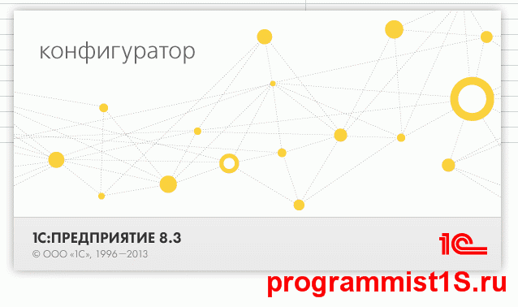

Порядок учета
членов Профсоюза
Бумажный/электронный учет
Электронный учет
Журнал учета членов Профсоюза
Учетная карточка члена Профсоюза
Автоматизированная
информационная система
«Единый реестр
Общероссийского Профсоюза образования»
  пункт 3 статьи 11 Устава Профсоюза, пункт 1.6 Порядка принятия в члены Профсоюза и прекращения членства в Профсоюзе, Проект положения о членском профсоюзном билете и учете членов Профсоюза
Глава 3 статья 7 Устава Общероссийского Профсоюза образования

Slide 13
Прекращение членства в профсоюзе
Уволен или отчислен
прекращение трудовых отношений с организацией, отчисления обучающегося из образовательной организации;
выход на пенсию с прекращением трудовых отношений;
избрание члена Профсоюза в выборные руководящие органы другого профсоюза, а также учреждения им иного профсоюза;
смерть члена Профсоюза
Добровольный выход из Профсоюза
Исключение
из Профсоюза
пункт 4 статьи 10 Устава Профсоюза,
пункт 2.1 Порядка принятия в члены Профсоюза и прекращения членства в Профсоюзе, Проект Положения о членском профсоюзном билете и учете членов Профсоюза

Slide 14
Прекращение членства в профсоюзе
УСТАВ Профсоюза, абзац 3 пункта 4 статьи 10
Выход на пенсию с прекращением трудовых отношений, если пенсионер не изъявил
В ПИСЬМЕННОЙ ФОРМЕ желание остаться на профсоюзном учете в первичной профсоюзной организации

Slide 15
Прекращение членства в профсоюзе
ИСКЛЮЧЕНИЕ ИЗ ПРОФСОЮЗА
неуплаты членских профсоюзных взносов в течение трех месяцев подряд
неисполнения членом Профсоюза обязанностей, возложенных на него Уставом Профсоюза
совершения действий (бездействия), нанесших вред либо ущерб Профсоюзу или организации Профсоюза
однократного грубого неисполнения председателем (заместителем председателя) организации Профсоюза, Профсоюза уставных норм и решений выборных органов соответствующих вышестоящих организаций Профсоюза и Профсоюза
  пункт 2 статьи 13 Устава Профсоюза,
  пункт 2.3 Порядка принятия в члены Профсоюза и прекращения членства в Профсоюзе

Slide 16
Прекращение членства в профсоюзе
ИСКЛЮЧЕНИЕ ИЗ ПРОФСОЮЗА
Решение
о применении меры общественного воздействия (взыскания)
Собрание (конференция) ППО
или
Выборные коллегиальные органы
первичной профсоюзной организации
территориальной профсоюзной организации
региональной (межрег.) организации Профсоюза
Профсоюза
Принято квалифицированным большинством (52%)
=
  пункт 3, 4 статьи 13 Устава Профсоюза,
  пункт 2.4 Порядка принятия в члены Профсоюза и прекращения членства в Профсоюзе, Проект положения о членском профсоюзном билете и учете членов Профсоюза
Дата снятия с учета по причине исключения из Профсоюза
Дата принятия решения профкома ППО или собрания ППО (в малочисленных)

Slide 17
Меры общественного воздействия (взыскания)
Меры общественного воздействия (взыскания) могут быть обжалованы членом Профсоюза
в соответствующий вышестоящий профсоюзный орган в течение 10 дней со дня направления ему выписки из протокола заседания соответствующего профсоюзного органа.
До истечения года соответствующий профсоюзный орган имеет право снять взыскание, кроме исключения из Профсоюза
(по заявлению члена Профсоюза/ по собственной инициативе)
  пункты 5,6 статьи 13 Устава Профсоюза

Slide 18
ЧЛЕНСТВО В ПРОФСОЮЗЕ
статья 12. Поощрение членов Профсоюза
статья 13. Ответственность членов Профсоюза
Глава 3 Устава
Общероссийского Профсоюза образования
Глава 3 статья 7 Устава Общероссийского Профсоюза образования

Slide 19
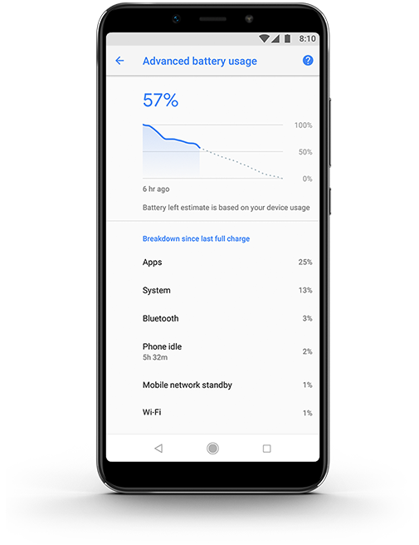
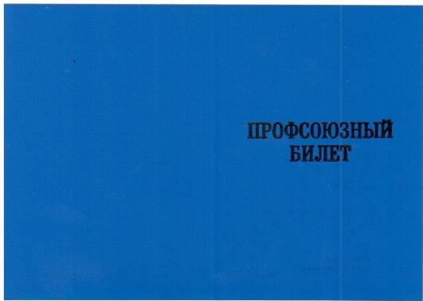
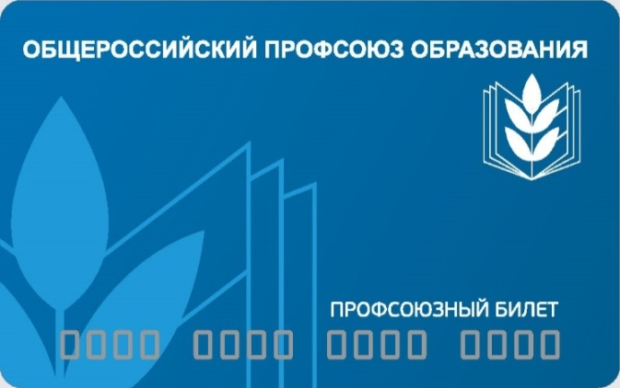
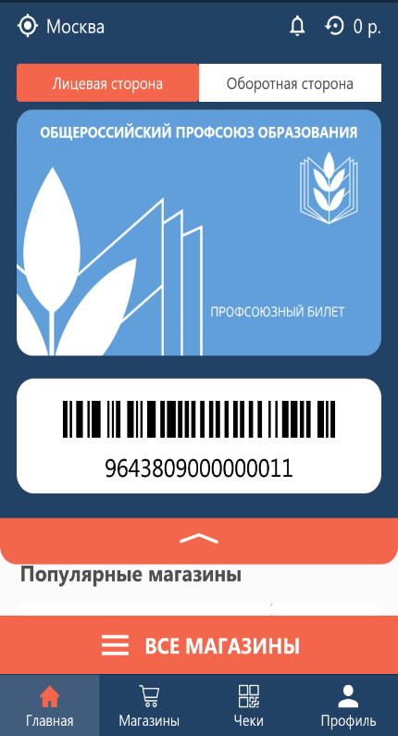
Членский профсоюзный билет
Бумажная форма
Электронная форма
Президиум ЦК Профсоюза
от 5 апреля 1996 года № 7
Исполнительный комитет Профсоюза от 23 сентября 2018 года №14-5
Профсоюзный билет
НЕ СДАЕТСЯ в ППО
  пункт 1 статьи 11 Устава Профсоюза,
  пункт 1.4 Порядка принятия в члены Профсоюза и прекращения членства в Профсоюзе, Проект положения о членском профсоюзном билете и учете членов Профсоюза

Slide 20
ОБЩЕРОССИЙСКИЙ ПРОФСОЮЗ ОБРАЗОВАНИЯ
Спасибо за внимание!

